Slide 1

使徒行傳
全書概論

Slide 2

思考問題：
既然「使徒行傳」記載了初期教會是如何建立的，它也應是現今所有教會該完全依循的標準楷模。你同意嗎？

Slide 3
【使徒行傳概論】
一. 在聖經中的地位：
「四福音」 = 記載主耶穌所「言」所「行」
「使徒行傳」 = 繼續主耶穌所「行」
「書信及啟示錄」 = 解釋主耶穌所「言」
傳揚
闡明
基礎
使徒行傳
書信
福音書
教會存在的確實
教會存在的期待

Slide 4
二. 作者：路加 (意即「發光」、外邦人醫生 西4:14)
⬥ 保羅的宣教同工 ( 門24, 提後4:11)
最早：巴拿巴、馬可 (徒15章 因爭論分開)
後期：西拉、提摩太、路加、提多、亞里達古、
底馬...
內證：
•對照 路 1:1 及 徒 1:1 (提阿非羅、前書...)
•他們 ⇨「我們」段落的記載
(徒16:10, 20:6, 27:1)

Slide 5
三. 著書時地：主後62-63年寫於羅馬 (坐監期)
按傳統保羅是在暴君尼錄(Nero)當政時被斬頭殉道
四. 目的：
⬥ 記載猶太人繼續拒絕耶穌是彌賽亞，為他們
死而復活，故此救恩轉至外邦人 (28:28)
⬥ 記載教會的誕生及如何從耶路撒冷伸展至羅馬
五. 主題：
教會的使命- - 作主見證人
六. 鑰節：
一章8節
但聖靈降臨在你們身上，你們就必得著能力，
並要在耶路撒冷、猶太全地，和撒瑪利亞，直到
地極，作我的見證。

Slide 6
七. 大綱分段
歷史 中心 主角
一.在耶路撒冷之見證 (1至7章) a.教會之開始 (1至2章) b.教會之見證 (3至5章) c.教會受逼害 (6至7章) | 教會 之 建立 | 耶 路 | 彼
二.在猶大和撒瑪利亞之見證 (8至12章) a.外邦福音拓展 (8至9章) b.外邦人被接納 (10至12章) | 教會 之 擴展 | 撒 冷 | 得
三.在地極之見證 (13至28章) a.保羅第一次旅行佈道 (13-15:35) b.保羅第二次旅行佈道 (15:36-18:22) c.保羅第三次旅行佈道 (18:23-21:16) d.保羅被囚，押抵羅馬 (21:17-28章) | 教會 之 延伸 | 安 提 阿 | 保 羅

Slide 7
第一部：彼得 (1至12章) | 第二部：保羅 (13至28章)
第一次講道 (二章) 醫好一個瘸子 (三章)美門 對付邪術者西門 (八章) 用影子醫好人 (五章) 按手授聖靈 (八章)撒瑪利亞 彼得被人敬拜 (十章)哥尼流 使多加復活 (九章)約帕 彼得被監禁 (十二章)希律 | 第一次講道 (十三章) 醫好一個瘸子 (十四章)以哥念 對付邪術者以呂馬(十三章) 用手巾圍裙醫好人 (十九章) 按手授聖靈 (十九章) 哥林多 保羅被人敬拜 (十四章)路司得 使猶推古復活 (二十章)特羅亞 保羅被監禁 (二十八章)該撒
聖經研究 第6冊 40頁

Slide 8
八. 特點：
⬥ 重視「聖靈」(50次)，故又稱「聖靈行傳」
主要記載兩個使徒 –彼得、保羅 = 使徒行傳
真正作工的乃是聖靈，人只是器皿 (參亞4:6)
⬥ 重視「見證」(36次)，記載信徒傳福音的熱誠
⬥ 重視「救恩的喜樂」(15次) (參詩13:5)
⬥ 重視「禱告」(23次)及「聚會」
(例：1:14, 2:1, 3:1, 4:31, 12:12, 13:3, 20:36...)
禱告與服事是分不開的
⬥ 常用詞句：「教會」、「使徒」、「信」、
「聖靈充滿」、「道」、「外邦」、「耶穌
的名」

Slide 9
八. 特點：
⬥ 載有最多講道記錄 (至少25次公開講道)
⬥ 載有許多城市名稱，因它是一本「宣道」手冊
⬥ 載有最多「有能」的信徒
如：司提反、巴拿巴、西拉、亞波羅等 ...

Slide 10

九.教訓/應用：
⬥ 教會是什麼？(2:44, 5:11)
⬥ 教會的使命是什麼？(1:8)
⬥ 教會如何得力？(1:8, 14)
⬥ 教會應有的生活？ (2:42-47, 4:31-35, 11:29)
⬥ 教會對外的見證？(2:43, 47, 5:13-14, 16:5)
⬥ 教會越受逼迫越發生長
信的人都在一處 (地方性/宇宙性)
在各處見證主
同心合意恆切禱告，求聖靈降下
充滿喜樂、和睦共處、彼此相愛、互相關顧
受社會尊重、蒙不信的人悅納、不斷增長

Slide 11
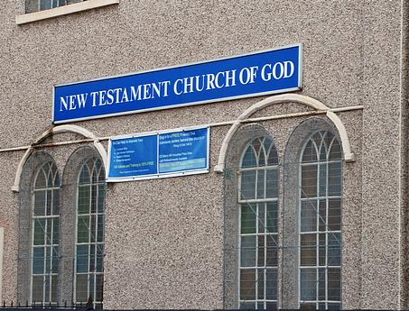
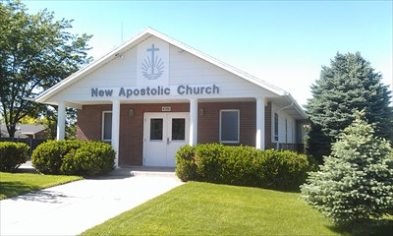
十. 結論：

Slide 12
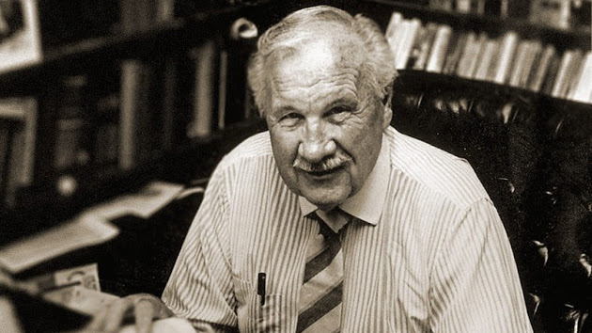

Ray
Stedman
舊約的猶太主義
Followed not Imitated
Principles not Doctrines
關鍵性、過渡性
新約的聖靈工作

Slide 13
The Book of Acts: Transition
Old Covenant | New Covenant
A Nation Ethnic Identity Emphasizes “Separation” Focus: “Obedience to God’s Laws” “Personal Holiness” | A Body Spiritual Union Emphasizes “Reaching Out” Focus: “Depending on the Holy Spirit” “Taking God’s love to Others”

Slide 14
十. 結論：
我們的一生是一本「使徒行傳」嗎？生命見證
是一本「聖靈行傳」嗎？事奉能力
我們有這寶貝放在瓦器裡，要顯明這莫大的
能力是出於神，不是出於我們(林後4:7)
為何要讀「使徒行傳」？
明白「教會」─誕生、歷史、使命、生活、
見證 (有血淚、苦害、拆毀、建立、對付、
栽培、造就..)
⬥ 明白「宣教」的重要與原則
⬥ 明白聖靈的工作 ---> 「靈恩運動」一些錯謬
書未完成的結語：28:31 「...並沒有人禁止」

